Slide 1
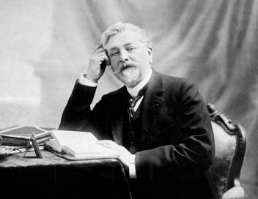
Alexandre Gustave Eiffel
Digione, 15 dicembre 1832 – Parigi, 27 dicembre 1923

Slide 2
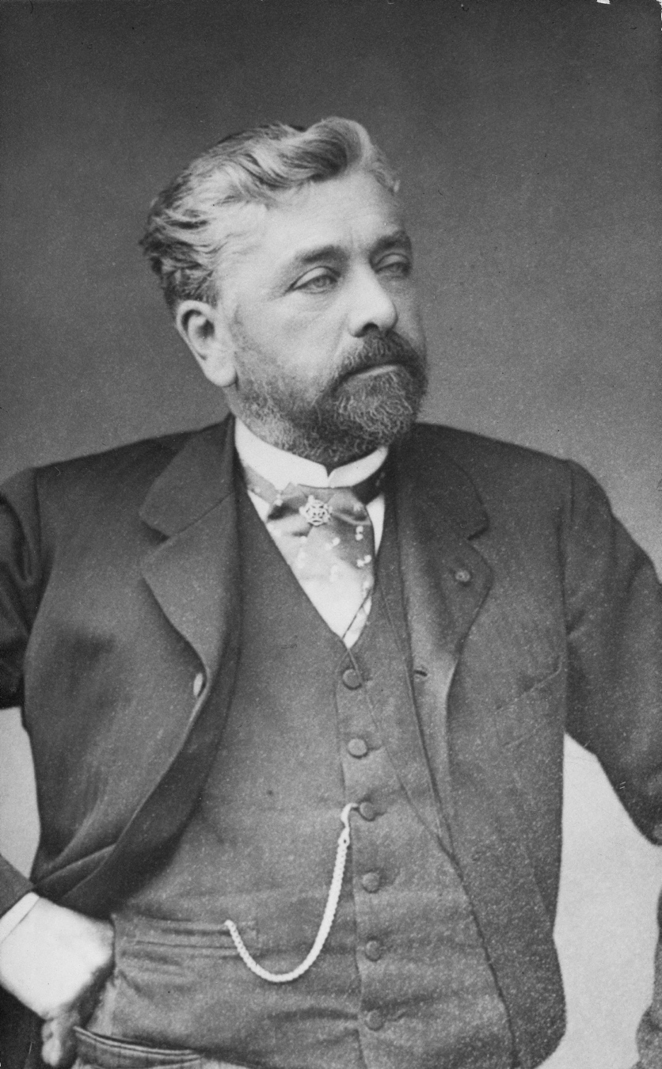
BREVE BIOGRAFIA
Nato in una famiglia agiata si diplomò come ingegnere chimico e successivamente sia affermò come imprenditore.
Nel 1866 Gustave Eiffel decise di fondare la propria società. L'impresa ottenne molte importanti commissioni nel mondo.
Negli anni seguenti Eiffel si occupò di aerodinamica.
Eiffel si occupò di ricerche sulle eliche, sulle ali d'aereo e sui proiettili.
Nel 1921, fece dono di tutte le sue installazioni allo stato francese.

Slide 3
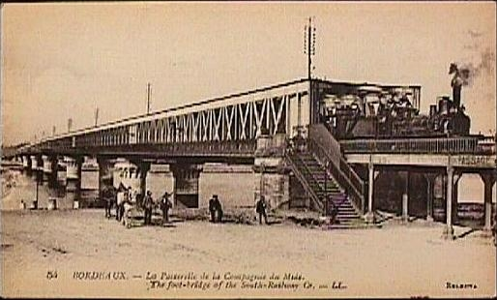
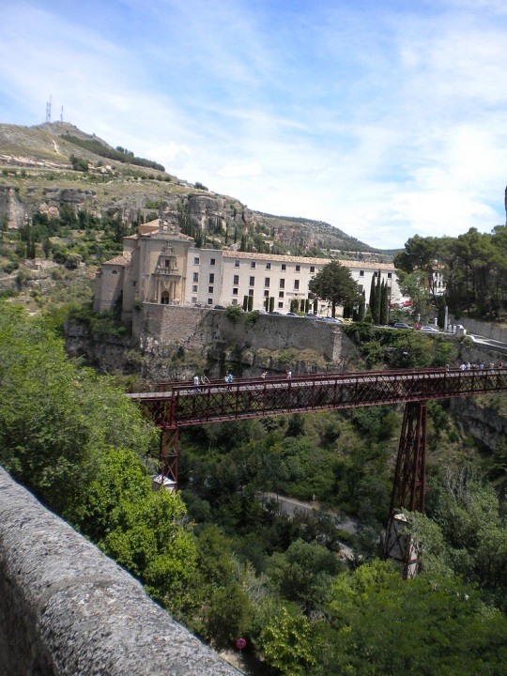
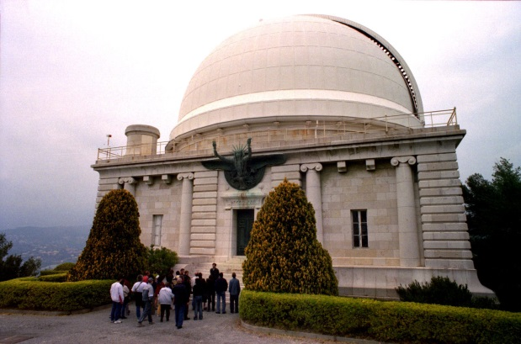
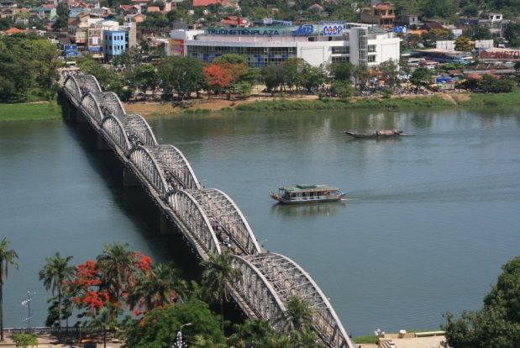
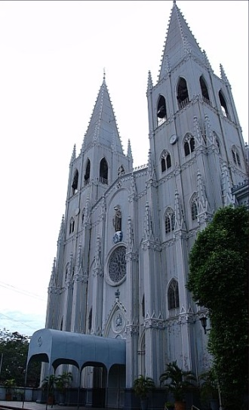
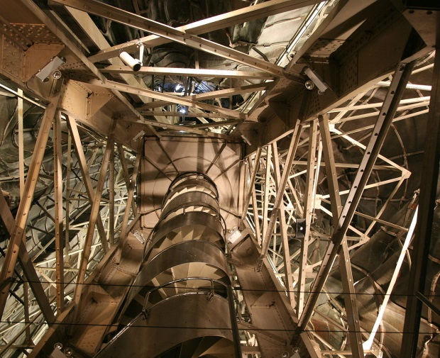
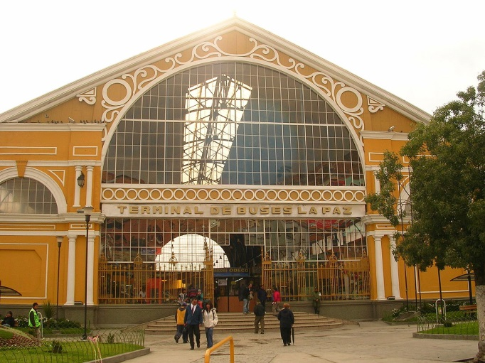
OPERE SIGNIFICATIVE
Passerella di Saint Jean nel 1858.
Utilizzò per la prima volta
l’aria compressa per la realizzazione delle fondazioni a pile tubolari.
Ponte di San Pablo, Spagna.
Cupola dell’osservatorio di Nizza
Ponte Troung Tie in Vietnam.
Struttura della Statua della Libertà.
La stazione degli autobus, in Bolivia
Chiesa di San Sebastiano, nelle Filippine.

Slide 4
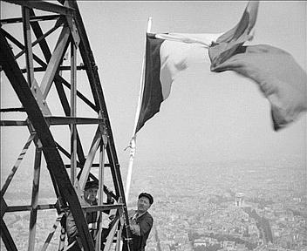
La Torre Eiffel 1886-1889
STORIA
La torre doveva testimoniare la potenza industriale francese.
Non sarebbe stato solo un oggetto di curiosità per il pubblico ma avrebbe reso ancora servigi alla scienza e alla difesa nazionale.

Slide 5
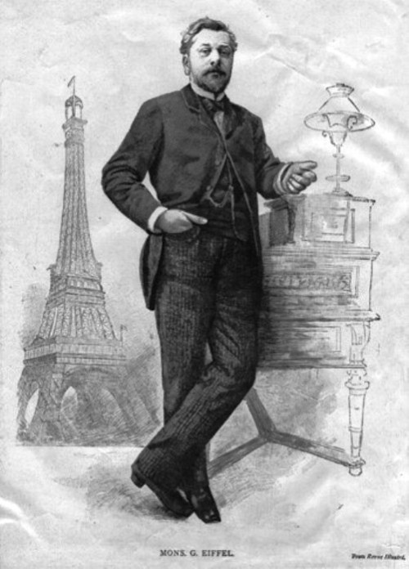
DATI GENERALI
300 mila uomini.
18.038 pezzi di ferro forgiato.
2milioni e mezzo di bulloni sostituiti da 2 milioni e 500 rivetti incandescenti.
1665 scalini.
Due ascensori trasparenti.
324m d’altezza.
7.000 tonnellate poggiate su quattro enormi piloni con basi di cemento di 125m x l.
Tre piani la dividono: il primo a 57 metri, il secondo a 115 e il terzo a 274.
Costo dell’opera stimato intorno a 1,5 milioni.

Slide 6
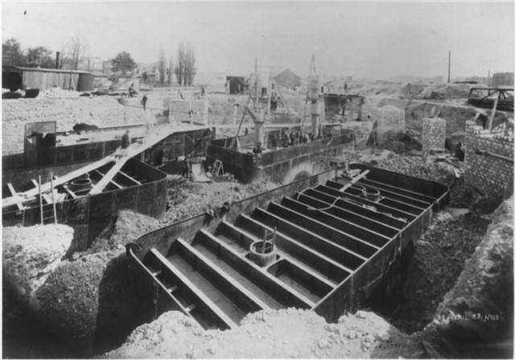
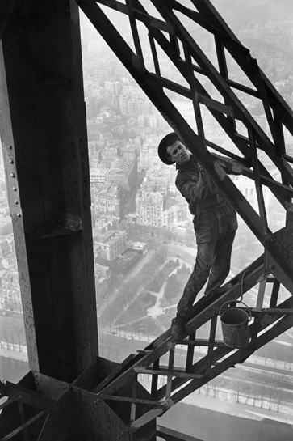
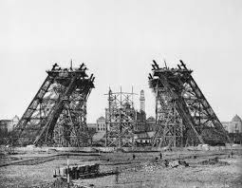
FONDAZIONE :
Fondamenta di calcestruzzo in cima ad uno strato di ghiaia compressa.
L’utilizzo di cassoni metallici ad aria compressa evitò le perdite d’acqua mentre rinforzavano le fondamenta
Ci vollero solo quattro mesi .
7.000 tonnellate poggiate su quattro enormi piloni con basi di cemento di 125m x l.
Utilizzo dei cassoni.
MISURE:
Altezza del suolo(sul livello del mare)-37,50 m
Lunghezza interna dello scarto tra 2 pilastri-74,24 m
Lunghezza esterna dello scarto tra 2 pilastri-124,90 m
Fondazione e costruzione dei pilastri.

Slide 7
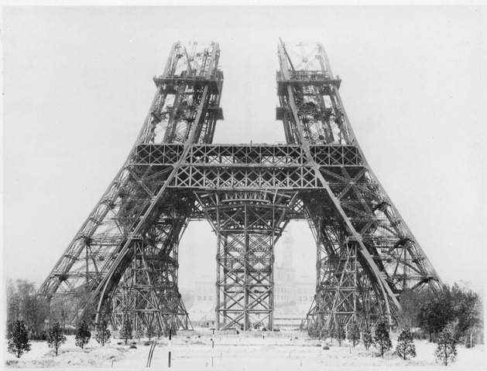
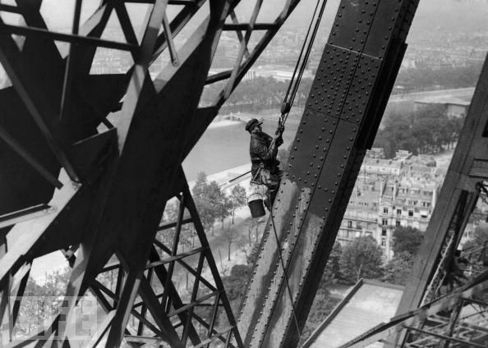
PRIMO LIVELLO:
Il montaggio del primo livello è stato realizzato tramite l'uso di dodici ponteggi di legno.
Il 7 dicembre 1887, è stato completata l'unione delle travi principali fino al primo livello.
Le parti sono state trasportate in su dalle gru, issate anche da ascensori da usare successivamente per la torre.
I quattro pilastri dovevano incontrarsi allo stesso identico livello fu reso possibile grazie a delle scatole di sabbia che svolgevano il ruolo di martinetti idraulici per permettere la regolazione dei quattro pilastri.
1º livello
Altezza del pavimento rispetto al suolo-57,63 m
Altezza del pavimento rispetto al livello del mare-91,13m
Lato esterno (al livello del pavimento)-70,69 m
Superficie (al livello del pavimento)-4 200 m²
Operaio durante la costruzione del primo livello

Slide 8
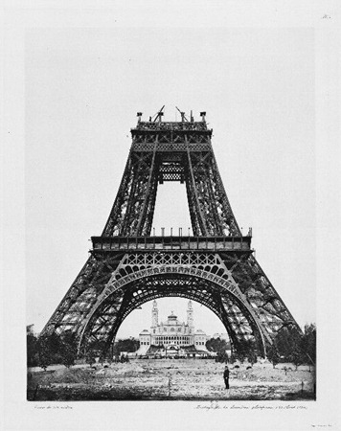
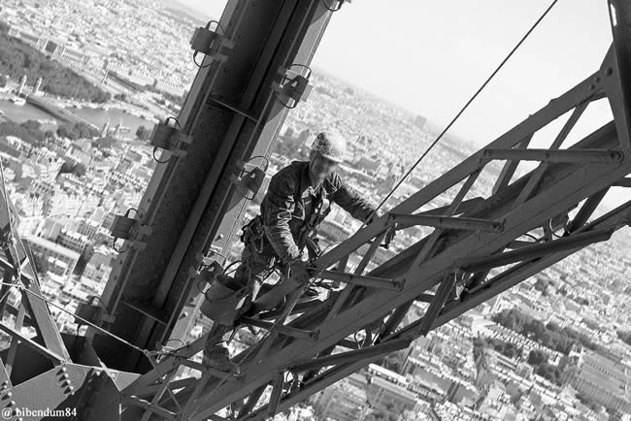
SECONDO LIVELLO:
Dopo la torre fu costruita come un Meccano gigante; tutti i 18 000 pezzi furono disegnati e contati prima di essere accuratamente progettati e realizzati.
La struttura metallica fu prima costruita in fabbrica a pochi chilometri di distanza dal cantiere, e successivamente trasportata al cantiere passando per la Senna, i pezzi venivano issati per mezzo di verricelli e gru a vapore.
2º livello
Altezza del pavimento rispetto al suolo-115,73 m
Altezza del pavimento rispetto al livello del mare-149,23m
Lato esterno (al livello del pavimento)-40,96 m
Superficie (al livello del pavimento)-1 650 m²

Slide 9
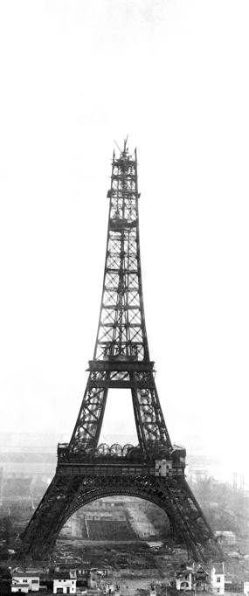
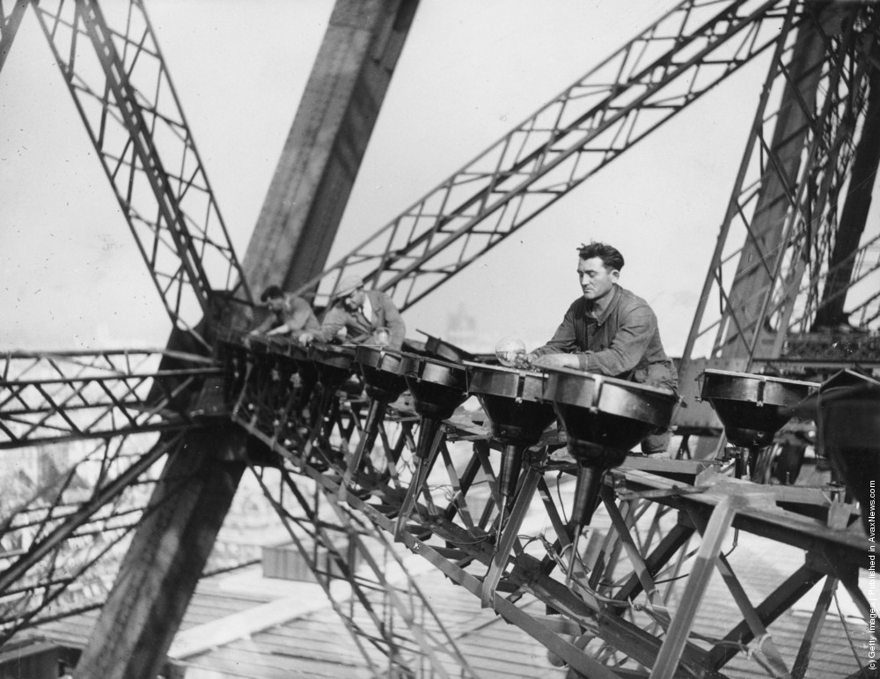
TERZO LIVELLO :
Eiffel grazie alla precisione nel disegno e nell’esecuzione riuscì a completarlo dopo 26 mesi .
Il tetto metallico pesa 5 300 tonnellate.
Il peso finale raggiunge le 10 100 tonnellate.
In cima, Eiffel installò due gru schiena contro schiena, ognuno con il ruolo di contrappeso dell’altro.
3º livello
Altezza del pavimento rispetto al suolo-276,13 m
Altezza del pavimento rispetto al livello del mare-309,63m
Lato esterno (al livello del pavimento)-18,65 m
Superficie (al livello del pavimento)-350 m²
Elettricista mentre monta le luci del
3° livello

Slide 10
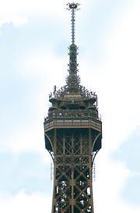
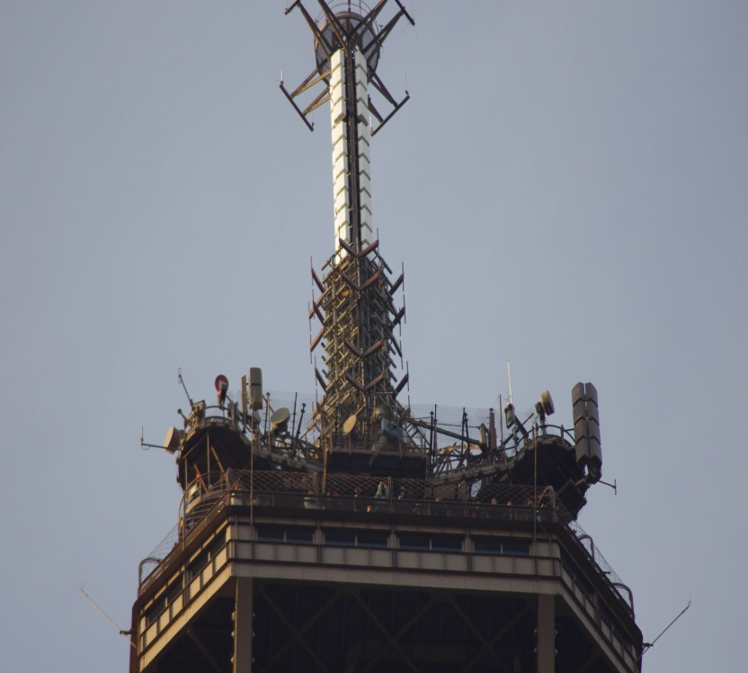
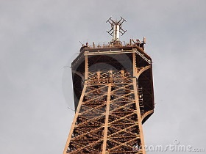
CIMA:
Nel 1909 la Torre Eiffel rischiò di essere demolita. Fu risparmiata solamente perché si rivelò una piattaforma ideale per le antenne di trasmissione
Ora la cima della torre funziona come trasmettitore principale di Parigi.
Possiamo notare più da vicino tutte le antenne e i satelliti presenti sulla cima
Pinnacolo
Altezza totale con antenna (misure 2 aprile 2005)-325 m
Altezza totale con antenna (misure 2000)-324 m
Altezza totale con antenna (misure 1994)-318,70 m
Altezza totale con antenna (misure 1991)-317,96 m
Altezza totale con bandiera (misure 1889)-312,27 m
Altezza totale senza bandiera (misure 1889)-300 m

Slide 11
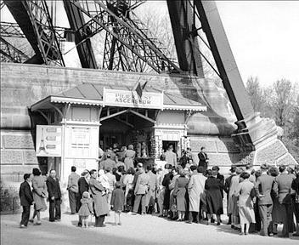
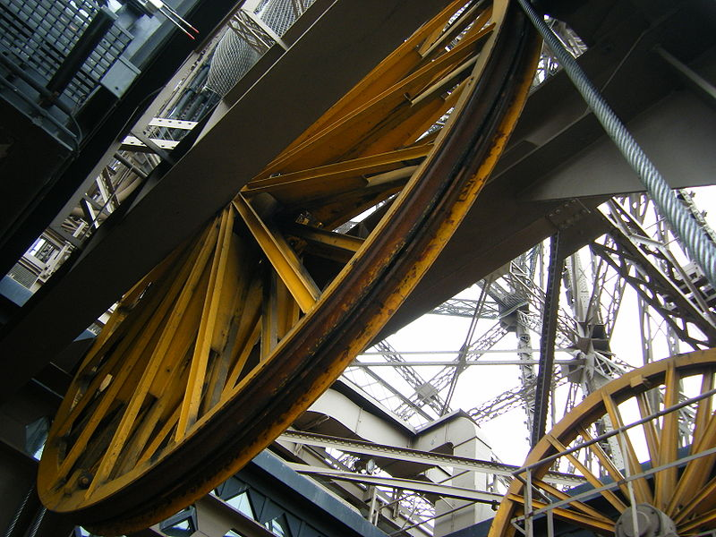
GRU E ASCENSORI:
Una volta terminata la costruzione, Eiffel riciclò astutamente le gru come ascensori.
Dovette affrontare il problema di come sollevare le travi e i pilastri, limitò il peso dei pezzi più grandi a 3 tonnellate.
Eiffel introdusse un sistema di gru capace di arrampicarsi lungo i binari dei futuri ascensori all’interno dei pilastri che formavano la base.
I bracci potevano ruotare di 360°.
Una volta ultimato il 1° livello, Eiffel usò dei verricelli per sollevare i componenti strutturali fino a questa quota e altri verricelli per sollevare gli altri componenti dal 1° al 2° livello.
Per sollevare infine le restanti parti fino in cima alla torre, usò una gru rampicante lungo il pilastro centrale, che sarebbe poi servito da guida per gli ascensori superiori.
Questa gru saliva di 9 metri per volta, utilizzando telai ciascuno dei quali poggiava su quello inferiore. In questo modo la gru centrale, poggiava su soli 2 telai.
I sistemi degli ascensori sono quelli di allora e percorrono circa 100.000 km/all’anno.
Particolari delle pugelle degli ascensori

Slide 12
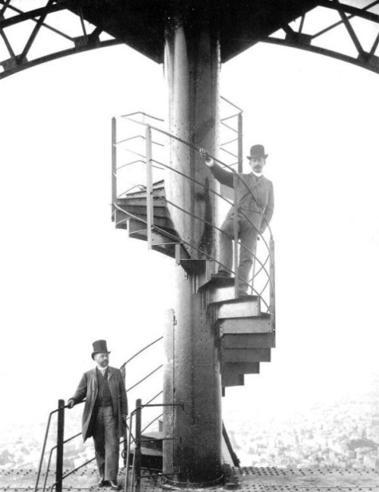
CURIOSITA’
E’ il monumento a pagamento più visitato al mondo.
Dalla sua apertura ha ospitato circa 250 milioni di persone.
Rimase la struttura più alta al mondo per 41 anni fino alla costruzione, nel 1930, della Chrysler Building (alta ben 319 metri) a New York.
È stato registrato come Monumento Storico il 24 giugno del 1984, ed è stato anche riconosciuto dall’UNESCO come Patrimonio Mondiale nel 1991.
Al 3° piano Eiffel costruì uno studio dove ospitava le persone più illustri di Parigi.

